Slide 1



TỰ NHIÊN VÀ XÃ HỘI

Slide 2


Slide 3



Khởi động (Xe bus yêu thương)

Slide 4



Đèn này báo hiệu gì ?
A. Dừng lại
B. Giảm tốc độ
C. Được đi

Slide 5
Đèn này báo hiệu gì ?
A. Dừng lại
B. Giảm tốc độ
C. Được đi

Slide 6
Đèn này báo hiệu gì ?
A. Dừng lại
B. Giảm tốc độ
C. Được đi

Slide 7

Biển báo này báo gì ?
A. Biển cảnh báo
phía trước có trẻ em
B. Biển cảnh báo đá lở
C. Biển cảnh báo
sắp đến bến phà

Slide 8

Biển báo này báo gì ?
A. Biển cảnh báo
phía trước có trẻ em
B. Biển cảnh báo đá lở
C. Biển cảnh báo
sắp đến bến phà

Slide 9
TỰ NHIÊN VÀ XÃ HỘI
Bài 15: CÂY XUNG QUANH EM

Slide 10



TIẾT 1: NHẬN BIẾT TÊN, ĐẶC ĐIỂM CÁC LOẠI CÂY
TIẾT 2: CÁC BỘ PHẬN CHÍNH CỦA CÂY
TIẾT 3: LỢI ÍCH CỦA CÂY

Slide 11






TIẾT 1

Slide 12

HOẠT ĐỘNG 1: KHÁM PHÁ

Slide 13
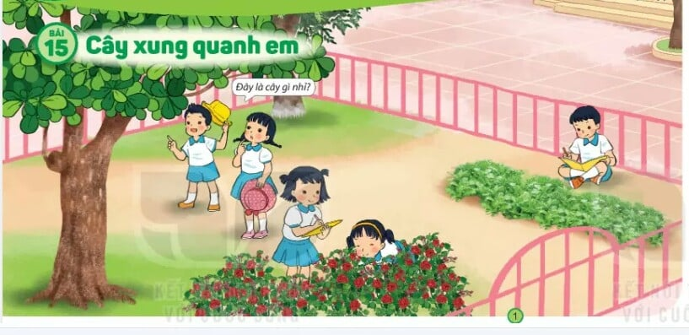

Slide 14


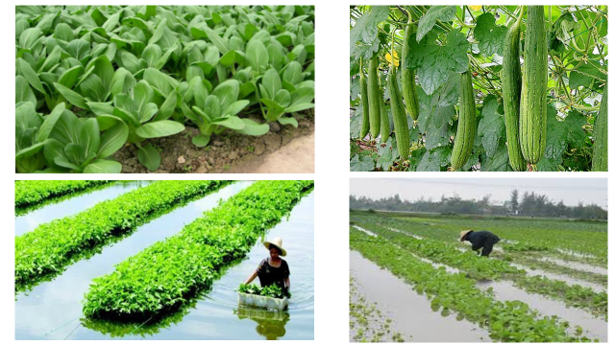
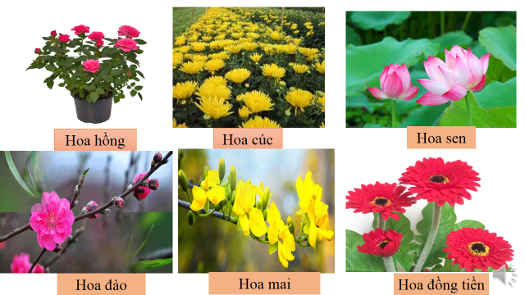
CÂY
CÂY RAU
CÂY HOA
CÂY GỖ
CÂY RAU
CÂY HOA
CÂY GỖ

Slide 15
1. Viết tên cây em đã quan sát và đánh dấu X vào cột phù hợp (theo mẫu):
STT | Tên cây | Cao | Thấp | To | Nhỏ | Cứng | Mềm
1 | Cây phượng | x |  | x |  | x
2 | Cây lá lốt |  | x |  | x |  | x
3 | Cây tre | x |  | x |  | x
4 | Cây xà cừ | x |  | x |  | x
5 | Cây hoa giấy |  | x |  | x | x
6 | Cây rau cải |  | x |  | x |  | x

Slide 16

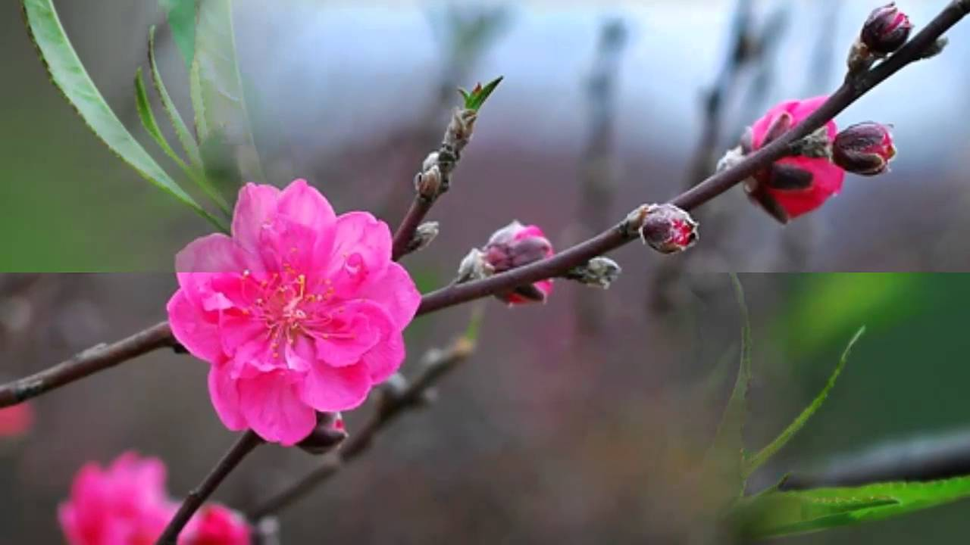
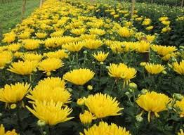
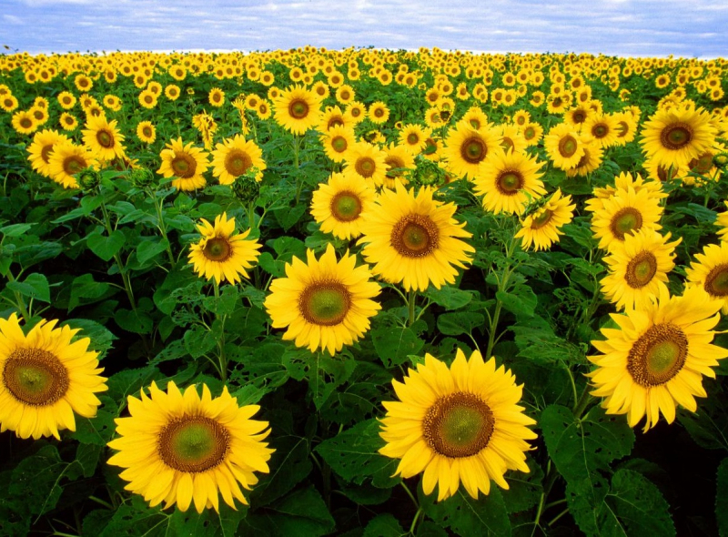

Một số loài hoa
Hoa đào
Hoa cúc
Hoa hướng dương
Hoa sen

Slide 17
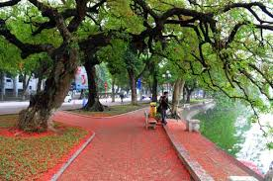
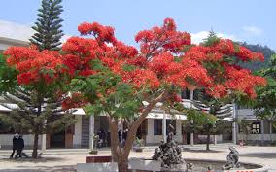
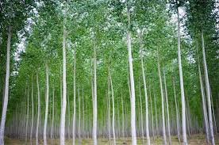
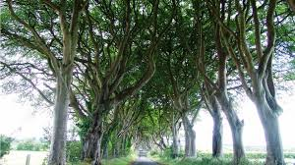
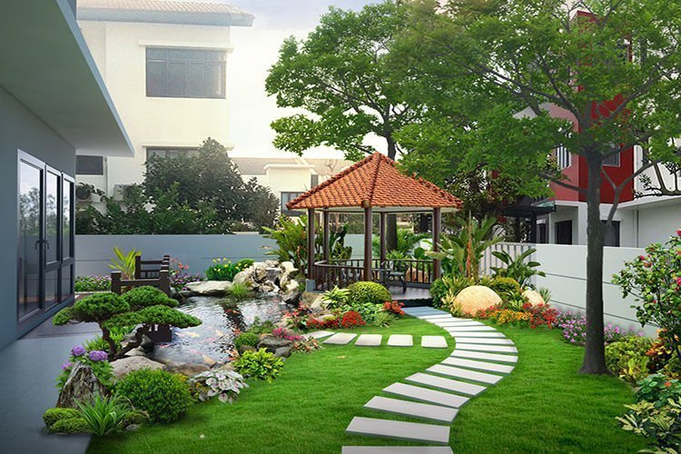
Cây gỗ

Slide 18

KẾT LUẬN
Mỗi loài cây có hình dạng,
màu sắc, kích thước và đặc điểm
bên ngoài nổi bật riêng.

Slide 19
HOẠT ĐỘNG 2: THỰC HÀNH

Slide 20
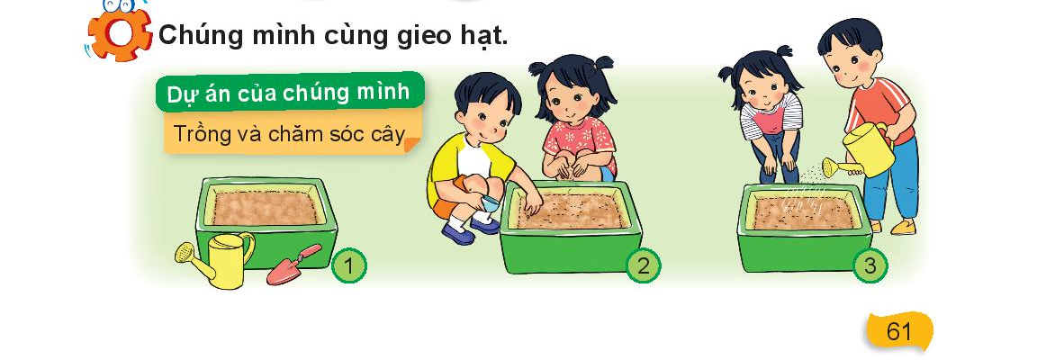

Slide 21
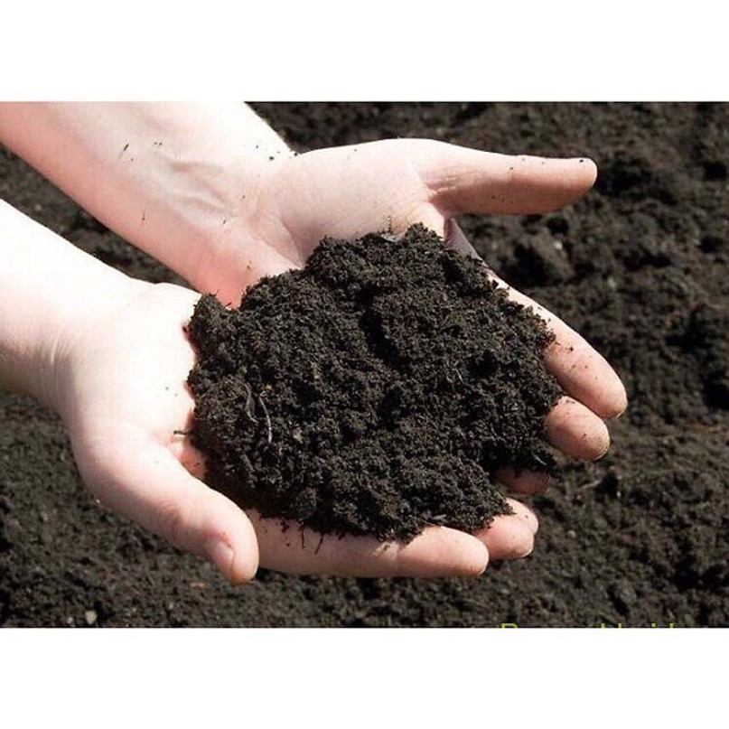
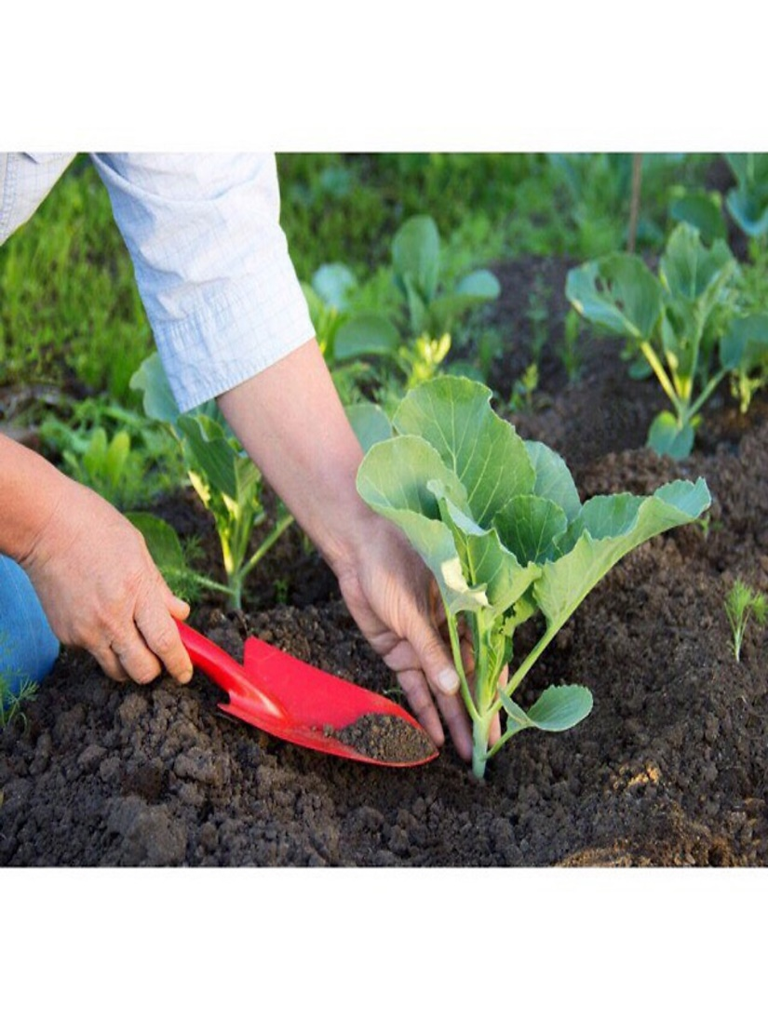
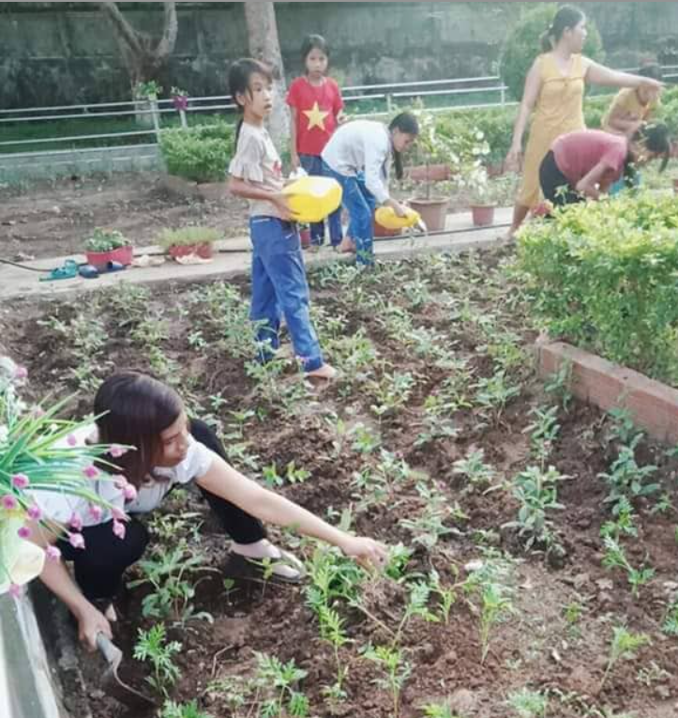
2. Viết các số 1,2,3 vào chỗ (…) dưới các hình sau thể hiện đúng trình tự các bước em đã gieo hạt.
1
2
3

Slide 22

BƯỚC 1: CHUẨN BỊ DỤNG CỤ, LÀM ĐẤT, BÓN PHÂN
BƯỚC 2:
GIEO TRỒNG
BƯỚC 3: TƯỚI NƯỚC, CHĂM SÓC

Slide 23
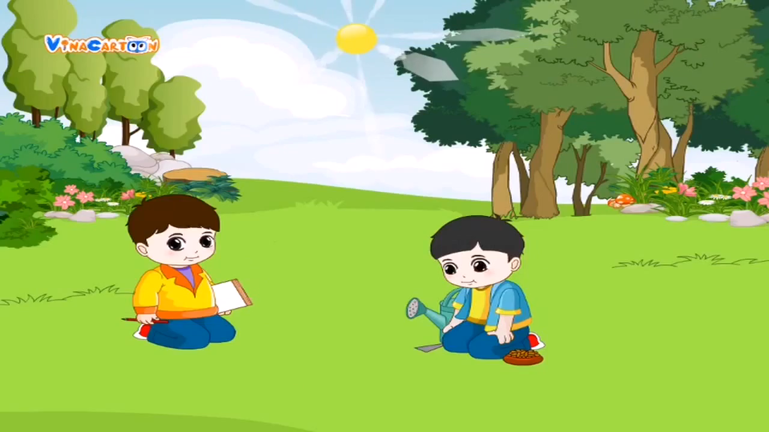

Slide 24
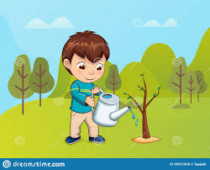





Slide 25
CỦNG CỐ
Mỗi loài cây có hình dạng,
màu sắc, kích thước và đặc điểm
bên ngoài nổi bật riêng.

Slide 26
TỰ NHIÊN VÀ XÃ HỘI
Bài 15: CÂY XUNG QUANH EM
VỀ NHÀ

